Slide 1

ĐỒ ÁN TỐT NGHIỆP ĐỀ TÀI NGHIÊN CỨU THUẬT TOÁN K-MEANS VÀ ỨNG DỤNG PHÂN LOẠI KẾT QUẢ HỌC TẬP CUẢ HỌC SINH
GVHD: Th.S TRẦN PHONG NHÃ
SVTH: LÝ THỊ THU THỦY
Lớp: CQ.56.CNPM
Khóa: 56
Notes:
Xin chào quý thầy cô e tên là Lý Thị Thu Thủy, sv lớp CNPM_K56. e xin báo cáo về đồ án TN với đề tài Nghiên cứu thuật toán K-Means và ứng dụng phân loại kết quả học tập của học sinh, với sự hd của Th.S Trần Phong Nhã

Slide 2
Tổng quan đề tài
Phân cụm dữ liệu
Thuật toán K-means
Demo
Kết luận
1
2
Nội dung
3
4
5
Notes:
Nội dung báo cáo về đề tài gồm 5 phần: thứ nhất tổng quan về đề tài, thứ 2 là tổng quan về phân cụm DL, đi đến chi tiết về thuật toán K-Means. Sau đó đến demo, và cuối cùng là phần kết luận.

Slide 3
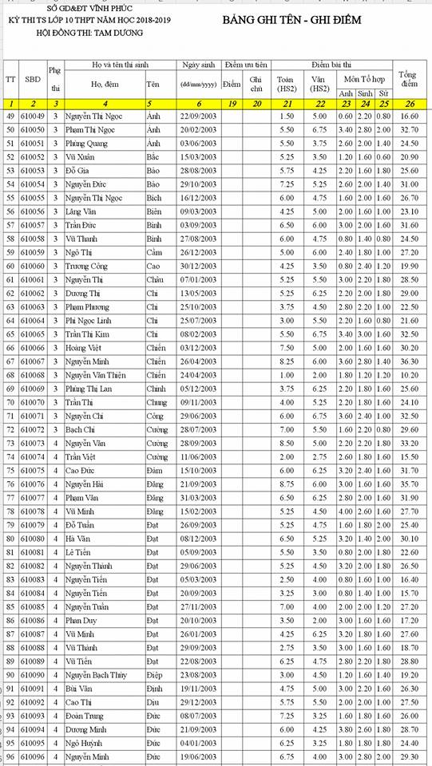
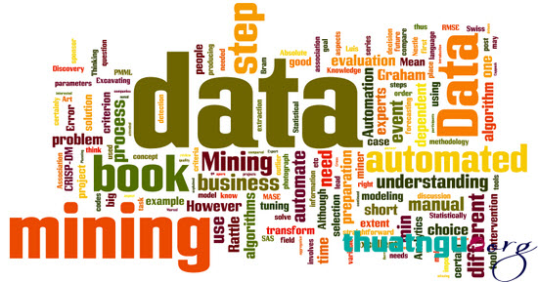
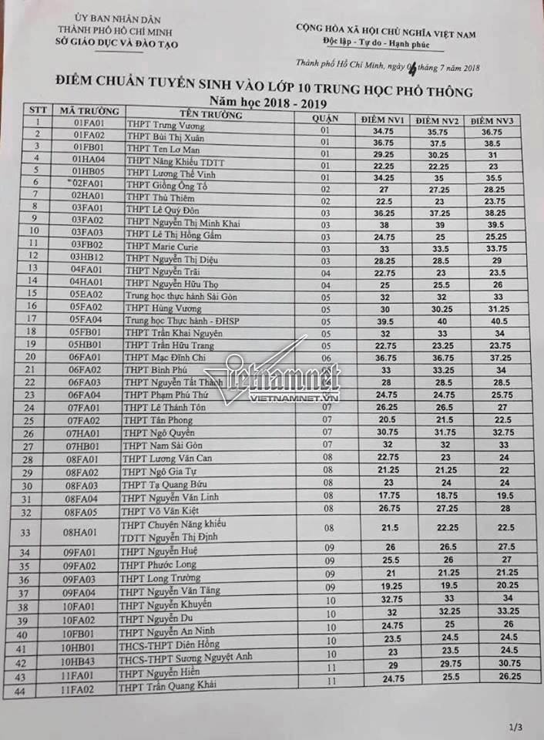

Tổng quan đề tài
1
Đặt vấn đề
Notes:
Sau mỗi HK hay 1 năm học mỗi bạn học sinh đều có bảng điểm tổng kết của tất cả các môn học, BGH nhà trường khi nhìn bảng điểm của 1 khối, trường và muốn đưa ra 1 vài kết luận nào đó về tình hình học tập của HS mình phụ trách. Nhưng, với số lượng DL điểm lớn như vậy BGHnhà trg sẽ thực hiện như thế nào để có thể đưa ra kết luận nhanh với độ 9 xác cao hơn.
Như chúng ta đã biết,các kỹ thuật khai phá dữ liệu đã trở thành một lĩnh vực k thể thiếu của nền CNTT thế giới hiện nay nói chung và VN nó riêng. Cùng với sự quan trọng của nền GD hiện nay

Slide 4
Mục đích
Nghiên cứu các vấn đề cơ bản về phân cụm dữ liệu và thuật toán K-Means.
Áp dụng phương pháp phân cụm và thuật toán vào việc phân loại kết quả học tập của học sinh.
Notes:
Nên e đã quyết định tìm hiểu về PCDL và chi tiết với thuật toán K-Means để xd ứng dụng phân loại kết quả học tạp của HS làm đề tài TN, hi vọng sẽ hỗ trợ cho BGH nhà trg có thể dựa vào để phân tích và từ đó đưa ra các biện pháp, kế hoạch giảng dạy phù hợp hơn nhằm nâng cao chất lượng giáo dục.

Slide 5
Phân cụm dữ liệu
2
Khái niệm
Phân cụm dữ liệu là quá trình phân chia một tập dữ liệu ban đầu thành các cụm dữ liệu sao cho các đối tượng trong một cụm “tượng tự” với nhau và các phần tử trong các cụm khác nhau sẽ “phi tương tự với nhau”.
Nhằm để xác định các nhóm nội tại bên trong một bộ dữ liệu không có nhãn.
Notes:
Đầu tiên chúng ta sẽ đi đến khái quát về phân cụm dữ liệu, PCDL đc phát biểu như sau:

Slide 6
Một số kỹ thuật trong phân cụm dữ liệu
Phương pháp phân cụm theo phân hoạch.
Phương pháp phân cụm theo phân cấp.
Phương pháp phân cụm theo mật độ.
Phương pháp phân cụm trên lưới.
Phương pháp phân cụm dựa trên mô hình.
Phương pháp phân cụm có dữ liệu ràng buộc.
Notes:
Một số kỹ thuật PCDL như: phân cụm phân hoạch, phân cụm theo phân cấp, mật độ, phân cụm trên lưới, trên mô hình và phân cụm có DL ràng buộc. Trong đồ án TN này trọng tâm sẽ là pp PC phân hoạch. Ý tưởng: phân hoạch 1 tập Dl có n phần tử cho trc thành k nhóm DL sao cho mỗi phần tử DL chỉ thuộc về 1 nhóm Dl, 1 nhóm DL có ít nhất 1 phần tử gồm có các tt như: K-Medoids, PAM(partition Around Medoids), ClARAN, CLARANS, CLASA. Theo như e đã tìm hiểu thì tt K-means là 1 tt điển hình của pp phân cụm này, thuật toán đơn giản, tốt, hiệu quả trong việc gom cụm Dl nên e đã quyết định chọn thuật toán để nghiên cứu.

Slide 7
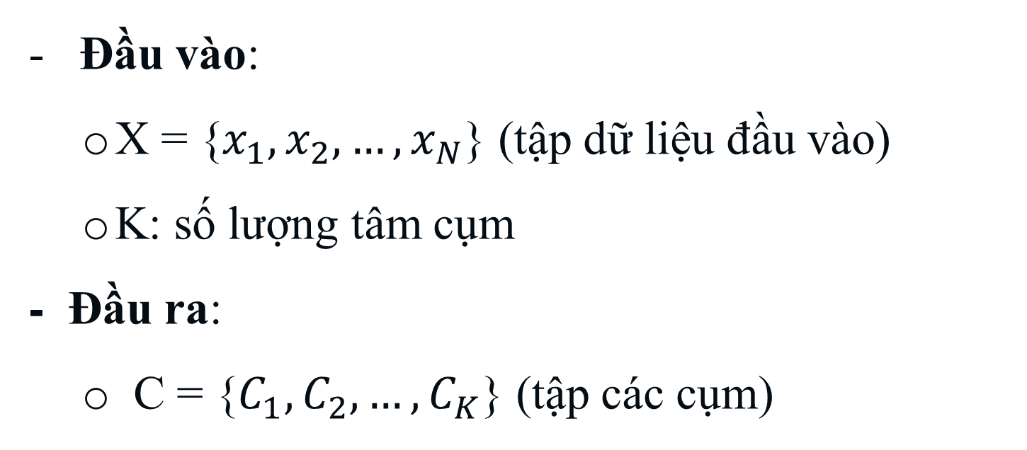
Thuật toán K- Means
3
- Đầu vào:
X = {$x_{1}, x_{2}, …, x_{N}$} (tập dữ liệu đầu vào)
K: số lượng tâm cụm
Đầu ra:
C = {$C_{1}, C_{2}, …, C_{K}$} (tập các cụm)
Notes:
Do MacQueen giới thiệu vào năm 1967 (( trong tài liệu: J.Some Methods for Classification and Analysis of Multivate Observation))

Slide 8
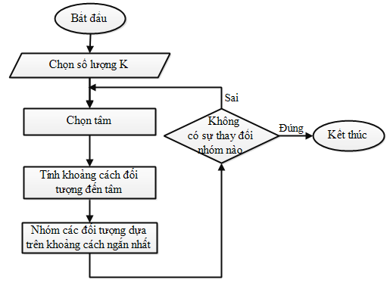
Thuật toán K- Means
Notes:
Thuật toán bắt đầu với số tâm cụm cho trc(do ng dùng quy định) B1: chọn tâm cụm theo ngẫu nhiên. B2: lần lượt tính k/c của từng phần tử dl đến các cụm theo công thức tính k/c Euclidean hoặc mahantan. Sau đó nhóm từng điểm vào cụm có k/c gần nhất với điểm đang xét. Sau đó cập nhật lại trọng tâm nếu các trọng tâm thay đổi thì quay lại tính trọng tâm đến tính k/c và nhóm. Quá trình đó lặp lại cho đến khi không có sự thay đổi nào về trọng tâm cụm . Thì tt kết thúc,

Slide 9
Thuật toán K- Means
Ưu điểm:
Phương pháp đơn giản, hiệu quả, tự tổ chức.
Thực hiện tương đối nhanh.
Số cụm luôn ổn định.
Các cụm được tách biệt rõ ràng không có hiện tượng một đối tượng xuất hiện trong nhiều cụm dữ liệu.
Notes:
K-Means có các ưu điểm:……….. Bên cạnh đó k-means cần phải …..

Slide 10
Thuật toán K- Means
Nhược điểm:
Số cụm k phải được xác định trước.
Nhạy cảm với dữ liệu nhiễu.
Chỉ áp dụng được khi xác định được trọng tâm.

Slide 11



Demo
4
Cơ sở dữ liệu: Tập dữ liệu gồm 1000 học sinh: f_mahs, f_ho, f_ten, f_tenlop, f_toan, f_ly, f_hoa, f_sinh, f_su, f_dia, f_gdcd.
Notes:
Ứng dụng em xây dựng bằng ngôn ngữ C#, công cụ Visual studio, sd excel để lưu trữ DL. Cơ sở DL em sd tập dl điểm HK2 năm học 2018-19 của trg THPT Long TRường,

Slide 12
Demo
4
Các bước thực hiện:
Tập dữ liệu đã được xử lý
Áp dụng thuật toán K-Means
Đọc dữ liệu
Phân cụm dữ liệu
Trực quan hóa kết quả qua biểu đồ
Trả về kết quả
Notes:
Demo của e sẽ thực hiện qua các trình tự: với tập dữ liệu đầu vào đã đc xử lý→ đọc DL-> áp dụng thuật toán K-Means để phân cụm, sau đó sẽ trả về kết quả, từ kết quả đạt đc sẽ trực quan hóa qua biểu đồ.

Slide 13
Kết luận
5
Kết quả đạt được:
Nắm được các kiến thức cơ bản về khai phá dữ liệu và thuật toán K-Means.
Xây dựng thành công ứng dụng phân loại kết quả học tập của học sinh.
Giải quyết được vấn đề về thời gian trong phân loại học sinh với số lượng dữ liệu lớn.
Notes:
qua quá trình thực hiện đề tài TN e đã:

Slide 14
Kết luận
5
Hạn chế:
Giao diện chưa có tính thẩm mỹ cao.
Tập dữ liệu mẫu còn hạn chế.
Notes:
Do kỹ năng lập trình còn hạn chế nê giao diện chưa có tính thẩm mỹ cao, tập Dl sd còn hạn chế về các thuộc tính môn học và số lượng học sinh. Nếu có đk thì trong tương lai e sẽ

Slide 15
Kết luận
5
Hướng phát triển:
Tiếp tục nghiên cứu và xây dựng thêm các chức năng: phân cụm theo lớp hay khối, gửi mail…
Sử dụng tập dữ liệu mẫu lớn hơn.
Xây dựng ứng dụng trực quan hơn.
Tìm hiểu thuật toán cải tiến của K-Means vào bài toán phân loại học sinh.
Notes:
-…….
-.......
-tìm hiểu sd công cụ devexpress vào ứng dụng để giao diện trở nên thẩm mỹ hơn.
-……

Slide 16
Tài liệu tham khảo
[1] David Natingga, Data Science Algorithms in a Week Birmingham- Mumbai, 2017.
[2] Trần Hùng Cường, Ngô Đức Vinh, Tổng quan về phát hiện tri thức và khai phá dữ liệu,Tạp chí Khoa Học & Công Nghệ,Trường Đại học Công nghiệp Hà Nội, 2011.
[3] Nguyễn Thị Hữu Phương, Nguyễn Trường Xuân, Đặng Văn Đức, Sử dụng thuật toán K – Means trong bài toán phân loại đám mây điểm LiDAR, Tạp chí Khoa Học & Công Nghệ, Trường Đại học Mỏ - Địa chất, 2017.
[4] Ứng dụng thuật toán K-Means, link:
https://kipalog.com/posts/Thuat-toan-Kmean-va-ung-dung, truy cập vào ngày 28/5/2019.
[5] Tìm hiểu về thuật toán K-Means, link:
http://ungdung.khoa-hnvd.com/Hoc_thuat/KMeans.html, truy cập vào ngày 29/5/2019.
Notes:
Qua quá trình thực hiện đồ án e đã tham khảo một số nguồn tài liệu . Phân thuyết trình về đồ án TN của e đến đây kết thúc, e cảm ơn quý thầy cô đã quan tâm theo dõi.

Slide 17

CẢM ƠN QUÝ THẦY CÔ ĐÃ QUAN TÂM THEO DÕI !

